Slide 1
Мастерская для подготовки штукатуров №211
ГОБПОУ «Елецкий колледж экономики, промышленности и отраслевых технологий
Подготовила:
Мастер
производственного обучения
Фалина Е.В.

Slide 2
Материальная база мастерской
Стол преподавателя; Ученические парты-13;Стульев 26; Шкафы со спецодеждой; Стенды; Ящики для раствора; Инструменты и приспособления;

Slide 3
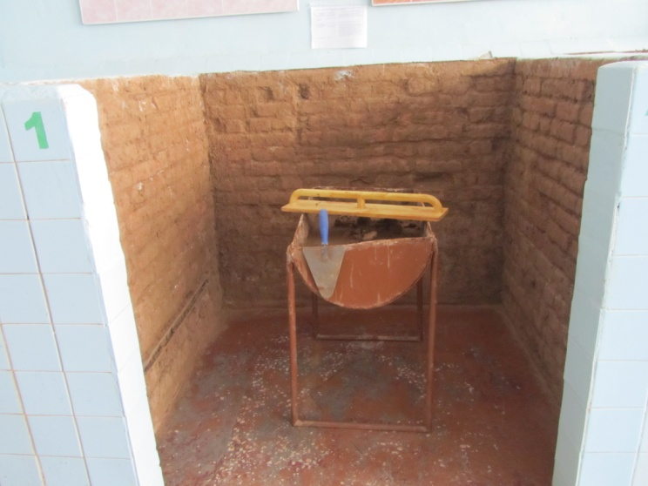
Рабочее место мастера производственного обучения
Для проведения вводного инструктажа в мастерской имеется рабочее место мастера,в котором демонстрируются приемы выполнения штукатурных работ

Slide 4
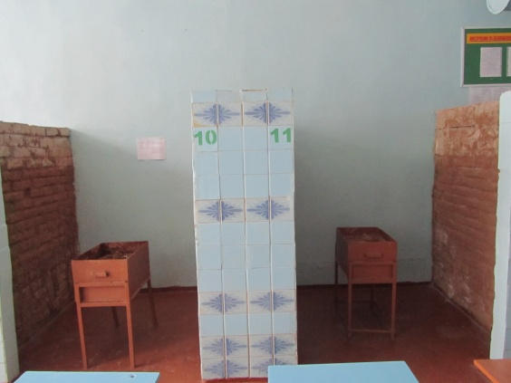
Рабочие места студентов
Для отработки приемов оштукатуривания предусмотрены отдельные кабины и кирпичные конструкции круглых и прямоугольных колон.

Slide 5
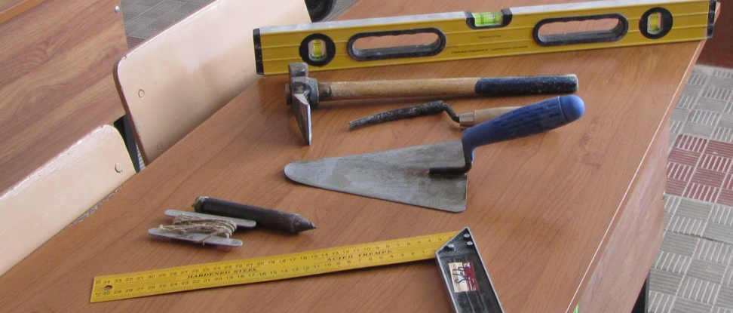
Инструменты и материалы
Для отработки навыков отделочных работ используются современные инструменты и приспособления

Slide 6
Техническое оснащение
Бетоносмеситель 120/550-для приготовления штукатурных смесей

Slide 7
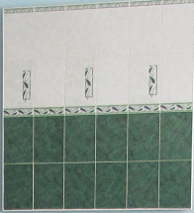
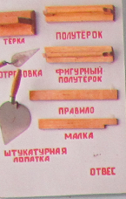
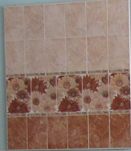
Стенды
Инструкции по безопасности труда; Макет инструментов штукатура; Образцы облицовки стен керамическими плитками

Slide 8
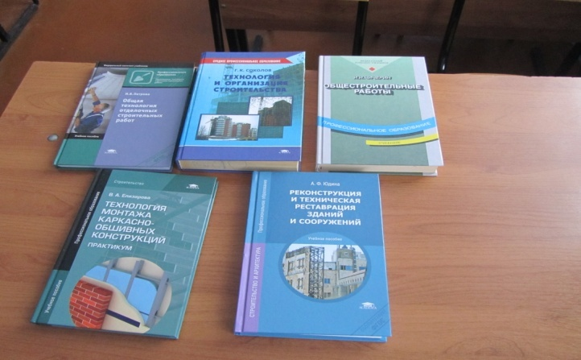
Учебно-методическое оснащение
Паспорт мастерской; План работы мастерской ; Журнал по технике безопасности; Журнал по воспитательной работе; Учебно-программная документация: Программы обучения; Комплект контрольно- измерительных материалов; Комплект оценочных средств;

Slide 9
Шкафы для спецодежды
Для хранения спецодежды в мастерской имеются шкафы.

Slide 10
Спасибо за внимание!

